Slide 1
Tehnološki razvoj saobraćaja prije i nakon otkrivanja mašine sa unutrašnjim sagorijevanjem
Groziola Jovović

Slide 2
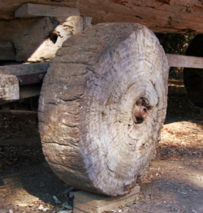
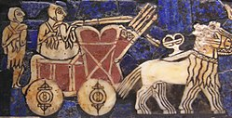
Pronalazak točka- jedan od najvažnijih pronalazaka u razvoju ljudske civilizacije.
4500–3300 p.n.e. Rano bronzano doba,
izum grnčarskog kola.
Nakon 3 vijeka žitelji Mesopotamije su otkrili da im točak pomaže da prenesu predmete sa
jednog mjesta na drugo.
Borna kola sa maskama,
Sumerska civilizacija oko 2500 p.n.e.

Slide 3
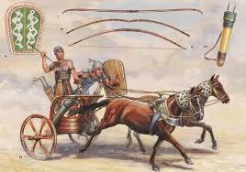
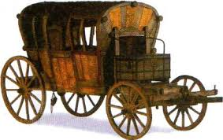
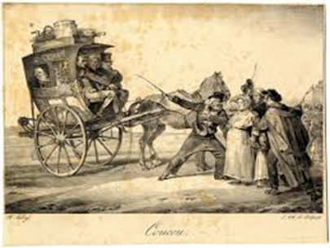
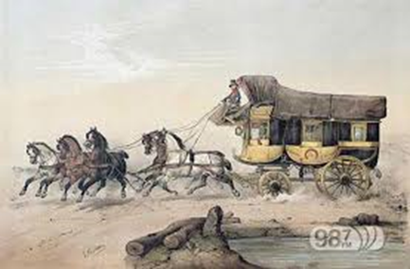
1500 p.n.e. Dvokolica sa 1100 god. Teretna kola sa konjskom vičom konjskom vučom
1500 god. Kočija sa konjskom 1760 god. Poštanska kočija
vučom

Slide 4
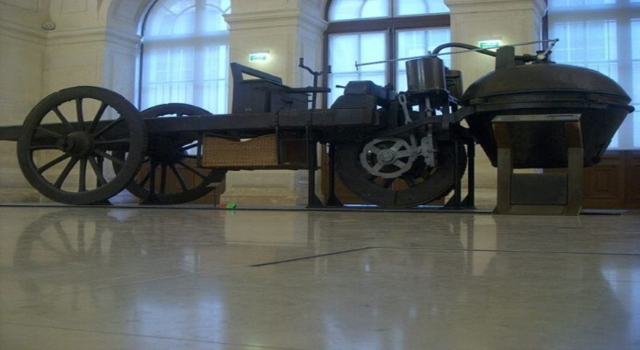
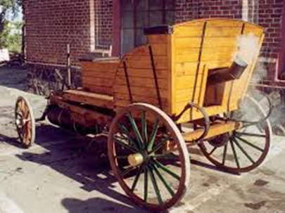
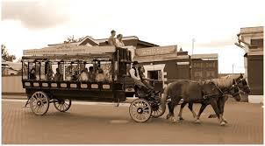
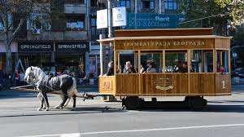
1771 god. Prvo samohodno vozilo 1789g. Prvi automobilski
za prevoz putnika na pari patent u SAD na pari
1825 god. Omnibus, Pariz 1832 g. Ulični voz-tranvaj
kočija za javni prevoz sa konjskom vučom

Slide 5
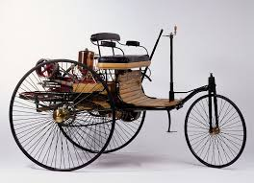
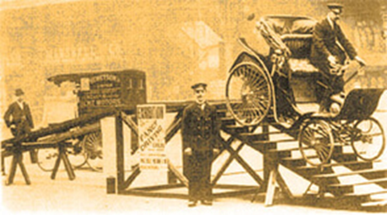
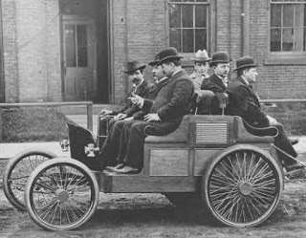
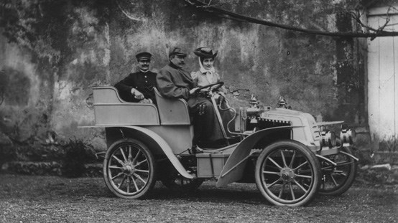
Prvi automobili sa benzinskim motorom sa unutrašnjim sagorevanjem napravljeni gotovo istovremeno kod nekoliko nemačkih pronalazača, a i drugih.
Karl Benz napravio svoj prvi automobil 1885 god., dobio patent 1886.god. Proizvodnju automobila počeo1888.god. Model “Velo” 1898.g. prvi automobil serijske proizvodnje.
Gotib Dajmer i Vilhelm Majnbah 1889.g. napravili automobil po sopstvenom projektu
Luj Reno napravio svoj automobil u Parizu 1898 god.

Slide 6
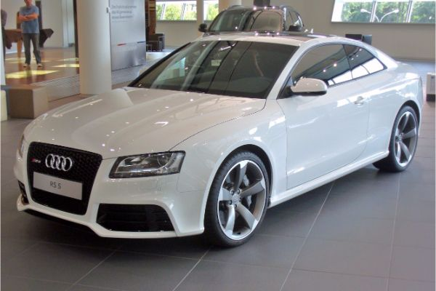
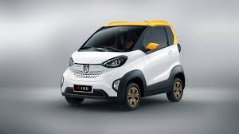
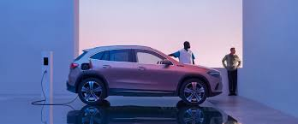
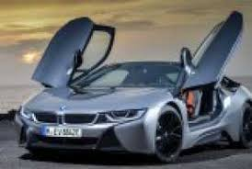
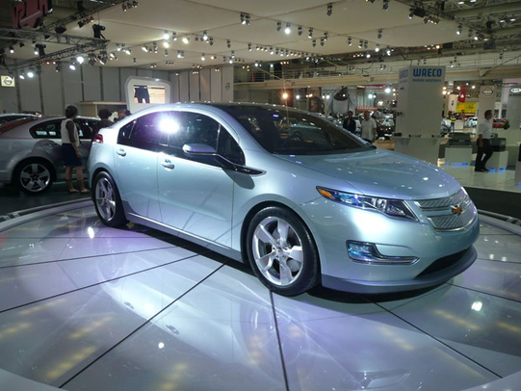
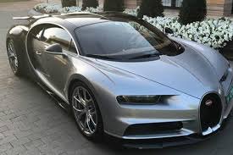
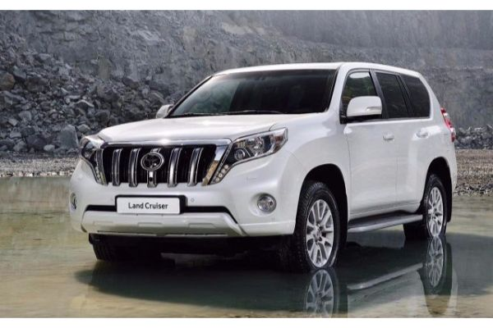
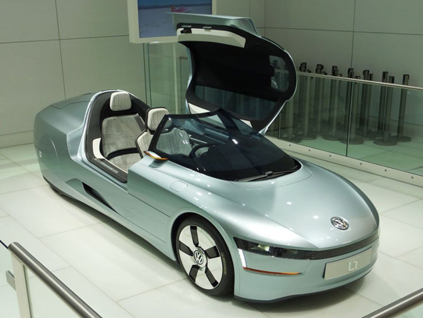
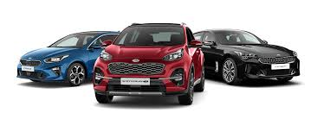
Savremeno doba
U početku rezervisani samo za bogate, automobili su se tokom 20. vijeka sve brže širili i polako osvajali svet. U 21.vijeku su ga osvojili.

Slide 7
Značaj tehničkih otkrića
Tehnološki pronalasci uz povećanje rada i kapitala podstiču privredni razvoj, razvoj proizvodnih snaga, rast životnog standarda i rast potrošnje
Tehnologija naprednih ekonomija- globalna ekonomija
Proizvodnja automobila- jedna od najmoćnijih industrijskih grana
Saobraćaj - važna privredna grana
Saobraćaj - produžetak procesa proizvodnje
Saobraćaj - značajan faktor za funkcionisanje svih grana privrede
Tehnologija izaziva i neželjene posledice koje mogu da ugroze kvalitet života, zdravlje, zadovoljstvo i opstanak ljudi

Slide 8
Ekonomski značaj saobraćaja- omogućava proces reprodukcije, razvoj privrede siromašnih i nerazvijenih djelova zemlje, utiče na razvoj teritorijalne podjele rada, veza i koordinacije aktivnosti svih privrednih subjekata.
Sociološki značaj saobraćaja- omogućava zapošljavanje velikog broja ljudi, bolji kvalitet života, povećavanje proizvodnje i sl.
Kulturološki značaj saobraćaja ogleda se u samom saobraćaju/ transportu, jer je transport sam po sebi element kulture (turizam, putovanja, upoznavanja sa raznim kulturama i civilizacijama).
Politički značaj saobraćaja – saobraćajem/transportom se rješavaju svi operativni ciljevi i krizne situacije jedne zemlje.
Naučni značaj saobraćaja ogleda se kroz potrebu usavršavanja transporta, transportnih sredstava i aktivnosti na tom planu.

